Slide 1
Consultatie naar de ordening van de waterstofmarkt
Informatiesessie 15 februari 2022
Gijs Kreeft – Sr. beleidsmedewerker waterstof

Slide 2
Aanleiding consultatie
Kabinetsvisie waterstof - maart 2020
“Het kabinet zal de ordening van de toekomstige waterstofmarkt onderzoeken waaronder het beheer van een mogelijk toekomstig transportnet”
Kamerbrief ontwikkeling transportnet waterstof - juni 2021
“De marktordening en hiermee samenhangende regelgeving moet bijdragen aan de ontwikkeling en beheer van het transportnet voor waterstof met oog voor de hiermee samenhangende publieke belangen: duurzaamheid, leveringszekerheid en betaalbaarheid”
Kamerbrief marktordening en marktontwikkeling waterstof – december 2021
“Gelet op het beoogde integrale karakter van het transportnet en mogelijk coördinatiefalen is, in het verlengde van de kamerbrief van 30 juni jongstleden, een logische vervolgstap voor een volgend kabinet om de ontwikkeling, eigendom en beheer, waaronder exploitatie, van het transportnet in publieke handen te nemen en te beleggen bij Gasunie”
“Ik beschouw waterstofproductie, waaronder elektrolyse, als een commerciële activiteit die voorbehouden is aan private marktpartijen. (…) Indien echter op termijn blijkt dat private marktpartijen ondanks overheidssteun en andere prijsprikkels geen investeringsbereidheid tonen, kan een volgend kabinet overwegen om ruimte te bieden aan netwerkbedrijven om elektrolyse-capaciteit te ontwikkelen.” (zie ook beantwoording vangen Kamerlid van der Lee op 11 februari 2011)”
Motie Erkens (VVD), Boucke (D66) en Bontenbal (CDA) – november 2021
“Verzoekt de regering om externe experts te betrekken bij een onderzoek naar de beoogde marktordening voor waterstof”
“Verzoek ik u om de externe consultatie marktordening en marktontwikkeling waterstof (…) aan de Kamer te doen toekomen voorafgaand aan het commissiedebat Waterstof van 24 maart 2022.”
Voorstellen Europese Commissie: Waterstof en gas decarbonisatiepakket (‘Decarbonisatiepakket’) – december 2021

Slide 3
Wat is ‘marktordening’?
Marktontwikkeling: Ontwikkeling van markten in de energiesector. Het rijk kan invloed uitoefenen op de marktordening en financiële/fiscale prikkels. Samen met provincies en gemeenten kan ook de ruimtelijke inpassing beïnvloed worden.
Opschalings- en subsidie instrumenten
Quota/verplichtingen (bv mobiliteit en industrie)
Toewijzen/tendering kavels
Certificering (hernieuwbaar en koolstofarm)
Energiebelasting en heffingen
Marktordening
Marktordening: Geheel van regels en wetten dat beschrijft welke partijen (publiek en privaat) onder welke voorwaarden (regels, regulering) op een markt actief mogen zijn of mogen toetreden, alsmede welke rechten en plichten eindafnemers hebben.
Ontwikkeling en beheer infrastructuur (transport, opslag, terminals)
Toegang tot infrastructuur en markten
Voorwaarden en tarieven voor gebruikers
Mededinging: concurrentie v. monopolie
Publiek v. privaat
Publieke belangen: De publieke belangen waar de Rijksoverheid bij de energievoorziening voor staat zijn schoon (o.a. CO₂-vrij), veilig, betrouwbaar (leveringszekerheid), betaalbaar én ruimtelijk inpasbaar.

Slide 4
Onderwerpen in de consultatie

Slide 5
Instructies en tijdspad
Vindplaats: consulatie staat op www.internetconsultatie.nl/marktordeningwaterstof.
Looptijd: consultatie staat open van 15 februari t/m 11 maart. Eventuele verlenging van één week indien Commissiedebat waterstof van 24 maart wordt verzet.
Openbaarheid: publicatie van reacties vindt plaats na de consultatie. U kunt aangeven dat uw reactie niet openbaar mag worden gemaakt. Het is mogelijk dat niet-openbare reacties na een verzoek op grond van de Wet openbaarheid van bestuur (Wob) openbaar moeten worden gemaakt. In het uiterste geval ligt het oordeel daarover bij de rechter.
Beantwoording: u hoeft niet elke vraag te beantwoorden. Waar u wel antwoord, wees concreet en betrek de overwegingen uit de vraag in uw antwoord. Voor de beantwoording dient u een eigen document aan te maken en bij te voegen.
Vervolg: een week na sluiting wordt een samenvatting van de reacties aan de kamer toegezonden. Reacties worden meegewogen in verdere beleidsvorming rondom marktordening waterstof. Updates verwacht in kamerbrief/kamerbrieven vóór de zomer.

Slide 6
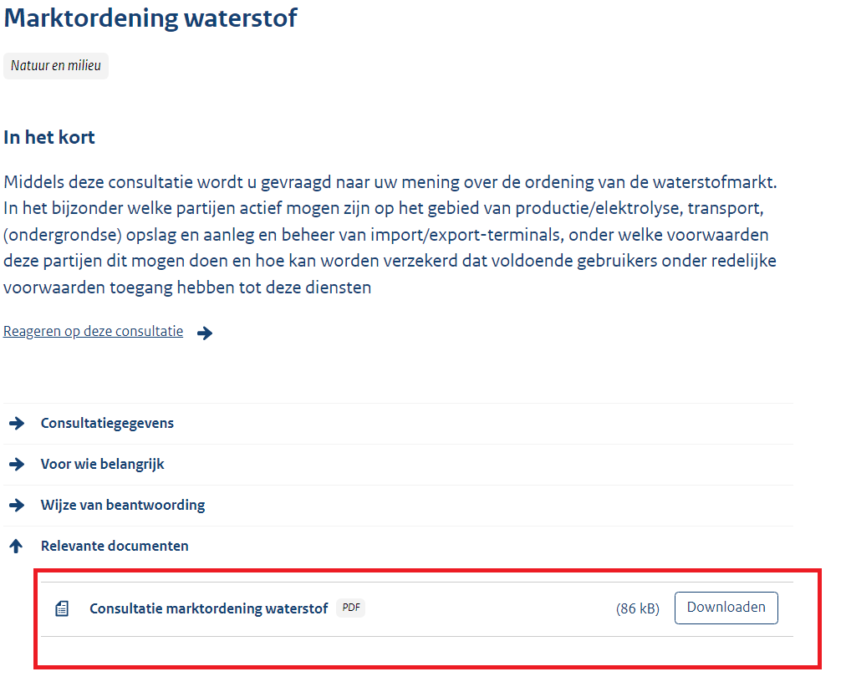

Slide 7
EU Decarbonisatiepakket – 4 probleem gebieden
Waterstof infrastructuur en markten
Geheel gebrek aan regelgeving rondom (grensoverschijdende) infrastructuur
Gebrek aan definities en regels rondom certificering koolstofarme waterstof
Toegang tot bestaande (aard)gasinfrastructuur en markten voor hernieuwbare en koolstofarme gassen en leveringszekerheid
Gebrek aan effectieve toegang tot groothandelsmarkten en (transmissie)netwerken voor hernieuwbare en koolstofarme gassen
Behoefte (bij sommige lidstaten) aan meer maatregelen leveringszekerheid gas
Netwerkplanning
Onvoldoende samenhang bij netwerkplanning tussen i) energiedragers, ii) TSOs en DSOs, tussen iii) nationale en Europese netwerkontwikkelingsplannen en iv) netwerkplanning en klimaat en energieplannen (NCEPs)
Nog geen regels voor netwerkplanning door waterstofnetbeheerders
Bescherming en participatie eindgebruikers
Ongelijke bescherming en informatiepositie eindgebruikers elektriciteit en gas
Sprake van ongewenste prijsinterventie in lidstaten (maximumprijzen) en gebrekkige mededinging in kleinhandelsmarkten

Slide 8
Waterstof in het EU Decarbonisatiepakket
Waterstofnetwerken
Één definitie van ‘waterstofnetwerk’. Dus geen onderscheid ‘transmissie’, ‘distributie’ en ‘upstream’
Flexibiliteit tot 1 januari 2031
Keuze voor onderhandelde derden-toegang (daarna gereguleerde toegang en tarieven)
Netbeheerder mag deel uitmaken verticaal geïntegreerd bedrijf (daarna eigendomsontvlechting)
Uitzonderingen voor bestaande netwerken (o.a. ontvlechting en derden-toegang)
Uitzondering van eigendomsontvlechting voor ‘geografisch afgebakende netwerken’
Verplichting tot boekhoudontvlechting, maar beperkte mogelijkheid tot kruissubsidiëring tussen gas- en waterstofnetten
Informelere rol toezichthouder bij netwerkontwikkelingsrapportage
Uitgebreide grondslag voor nadere uitwerking marktregels door netwerkcodes en gedelegeerde handelingen, inclusief waterstofkwaliteit op grensoverschrijdende verbindingen
Andere aspecten
Opslag van waterstof: gereguleerde derden-toegang
Waterstof terminals (inclusief derivaten): onderhandelde derden-toegang
Koolstofarme waterstof moet ten minste 70% CO2-reductie opleveren. Methodiek wordt voor 2024 uitgewerkt in gedelegeerde handeling
Verplichting voor lidstaten om 5% waterstof in (aard)gas te accepteren op interconnecties

